Slide 1
Circuit Freinage 2cv AZ 1966

Slide 2
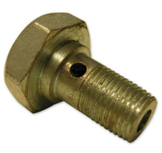
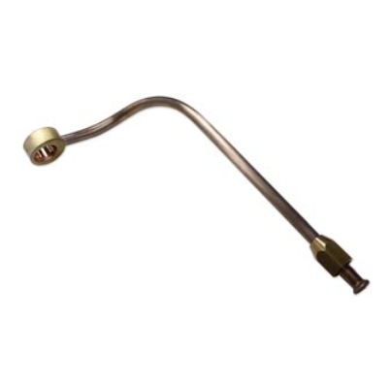

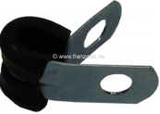
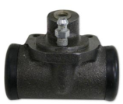
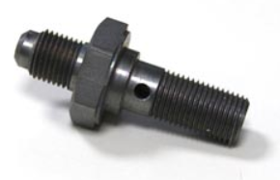
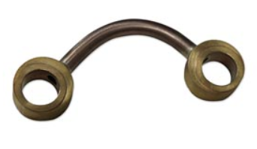
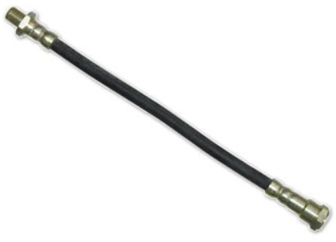
VIS RACCORD BANJO (longueur 20 mm)
clé de serrage :19 mm,
longueur filetage : 12 mm,
diamètre filetage :10 mm,
longueur totale : 26 mm
REF MCC = 1001870 QT=2
FREINS AVANT
TUBE DE FREIN RACCORD BANJO CYLINDRE ROUE AV D
Longueur du tube 290 mm,
1 embout type banjo diamètre intérieur 13mm
1 embout à visser diamètre 10 mm.
REF MCC = 1001880 QT= 1
Patte de fixation de tube hydraulique ?? mm diamètre du tube inconnu,
en métal avec caoutchouc de protection
Fixée sur Couvercle Boite de Vitesse
PAS DE REF CHEZ MCC
JOINT FLEXIBLE DE FREIN (13.2x18x1.5)
REF MCC = 1001660 QT= 4
GOUJON RACCORD BANJO (longueur 14 - 27 mm)
clé de serrage :19 mm, longueur filetage 9 &17 mm
diamètre filetage :10 mm, longueur totale : 45 mm
REF MCC = 1001872 QT=1
JOINT FLEXIBLE DE FREIN (10.2x20.5x2)
REF MCC= 1001661 QT=4
TUBE DE FREIN RACCORD BANJO
CYLINDRE ROUE AV G (longueur 110 mm)
Longueur du tube 150 mm,
2 embouts type banjo diamètre intérieur 13 mm.
REF MCC = 1001881 QT= 1
CYLINDRE DE ROUE AVANT 10
LOCKHEED Ø28.57 (9/63 à 5/67)
pistons intérieurs est de 28,57 mm
REF MCC = 1001022 ou
Kit Complet 1001146
FLEXIBLE FREIN AVANT
Femelle: Diamètre 10 pas 100
Male: Diamètre 12 pas 100 Longueur Filetage12mm
Longueur totale : 280mm
REF MCC : 1001646 QT=1
SORTIE MAITRE CYLINDRE Page 2

Slide 3
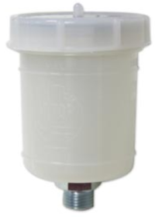
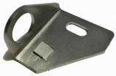

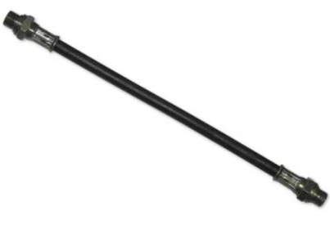


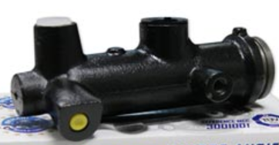
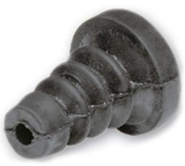
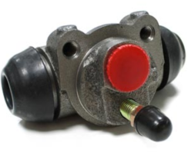
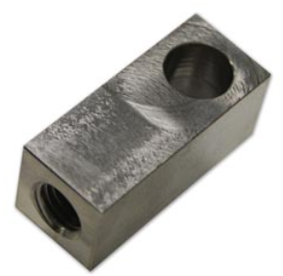
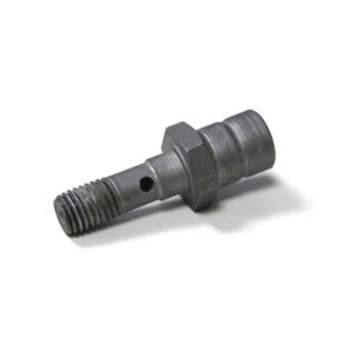
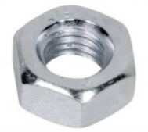



BOCAL PLASTIQUE A VISSER LOCKHEED SIMPLE CIRCUIT
Diamètre vis 16mm pas de 150, Hauteur 80mm, Diamètre bocal 55mm
REF MCC = 1001354 QT= 1
????
Flexible
Frein Avant Page1
JOINT BOUCHON
BOCAL MAITRE
CYLINDRE
Diamètre 16.5mm
REF MCC = 1012411
QT= 1
TUBE DE FREIN ARRIERE 09
Longueur 930mm
REF MCC = 1001820
FLEXIBLE DE FREIN ARRIERE 09
Diametre Ext:14 Int:9
REF MCC = 1001840 QT= 2
SOUFFLET MAITRE CYLINDRE
Ancien Modèle
Longueur 60mm
Diamètres inter
34mm/8mm
REF MCCC = 1007230
TUBE DE FREIN 09
CYLINDRE ARRIERE
Longueur 630mm
REF MCC = 1001850
QT = 2
MAITRE CYLINDRE
2 SORTIE LOCKHEED 9/63 à 5/67
REF MCC = 3001001 QT= 1
CYLINDRE DE ROUE
ARRIERE 09 LOCKHEED
REF MCC = 1001120 ou
Kit Complet 1001130
QT = 2
RACCORD TUBE DE FREIN ARRIERE 9 mm
REF MCC = 1001893 QT = 1
Ecrou M14 pas 150
TUBE DE FREIN ARRIERE 09
PARTIE AVANT
Longueur = 2500 mm
REF MCC = 1001800 QT= 1
T ARRIERE 9mm
OU RACCORD BANGO
REF MCC = 1001893 QT=1
JOINT TUBE DE FREIN LOCKHEED
REF MCC = 1001701
QT = 8
JOINT FLEXIBLE DE FREIN
(13.2x18x1.5)
REF MCC = 1001660 QT= 1
JOINT FLEXIBLE DE FREIN (10.2x20.5x2)
REF MCC= 1001661 QT=1
MAITRE CYLINDRE + FREINS ARRIERE

